Slide 2
Сахарный диабет (СД) — это группа метаболических (обменных) заболеваний, характеризующихся хронической гипергликемией, которая является результатом нарушения секреции инсулина, действия инсулина или обоих этих факторов. Хроническая гипергликемия при сахарном диабете сопровождается повреждением, дисфункцией и недостаточностью различных органов, особенно глаз, почек, нервов, сердца и кровеносных сосудов.
Распространенность СД занимает третье место после сердечно-сосудистых и онкологических заболеваний. По данным ведущих экспертов ВОЗ, к 2025 г. количество больных СД на земном шаре достигнет 300 млн. человек . Сахарный диабет относят к социальным болезням.

Slide 4
Классификация Сахарного Диабета
СД1типа
Идиопатический
аутоиммунный
СД2тип
Гестационный СД
Другие типы СД
-болезни экзокринной части поджелудочной железы
-эндокринопатии
-диабет, индуцированный лекарствами, химическими веществами
-генетические дефекты действия инсулина
- инфекции

Slide 5
Алгоритм диагностики СД

Slide 8
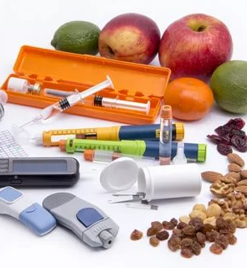
Сахарный диабет 1 типа
Заболевание , которое развивается вследствие прогрессирующего разрушения B клеток островков Лангерганса поджелудочной железы, сопровождающееся дефицитом синтеза инсулина.
Абсолютный дефицит инсулина возникает , когда погибает 85-90% b клеток.

Slide 11
Сахарный диабет 1 типа составляет менее 10% от всех видов СД. Развивается в детском возрасте , пик в 14 лет, манифестация до 40 лет.

Slide 12
Характеристика СД 1типа
Начало острое, внезапное.
Начало болезни в молодом, чаще детском возрасте.
Течение тяжелое, часто осложняется кетозом.
Масса тела у большинства больных снижена.
Имеется тесная связь с системой HLA, в крови обнаруживаются АТ к островкам.
В крови резко снижен уровень инсулина.

Slide 13
Клиника Сахарного диабета
Полиурия — первый манифестный симптом глюкозурии.
Полидипсия связана с гиперосмолярностью плазмы и полиурией.
Полифагия (повышенный аппетит) обусловлена нарушением утилизации глюкозы клетками — последние голодают.
Похудание — симптом, характерный для СД 1-го типа, он так и называется — сахарный диабет «худых».
Ранними признаками сахарного диабета могут быть кожный зуд .
Фурункулез, другие гнойничковые заболевания кожи.
Понижение сопротивляемости к инфекциям.

Slide 15
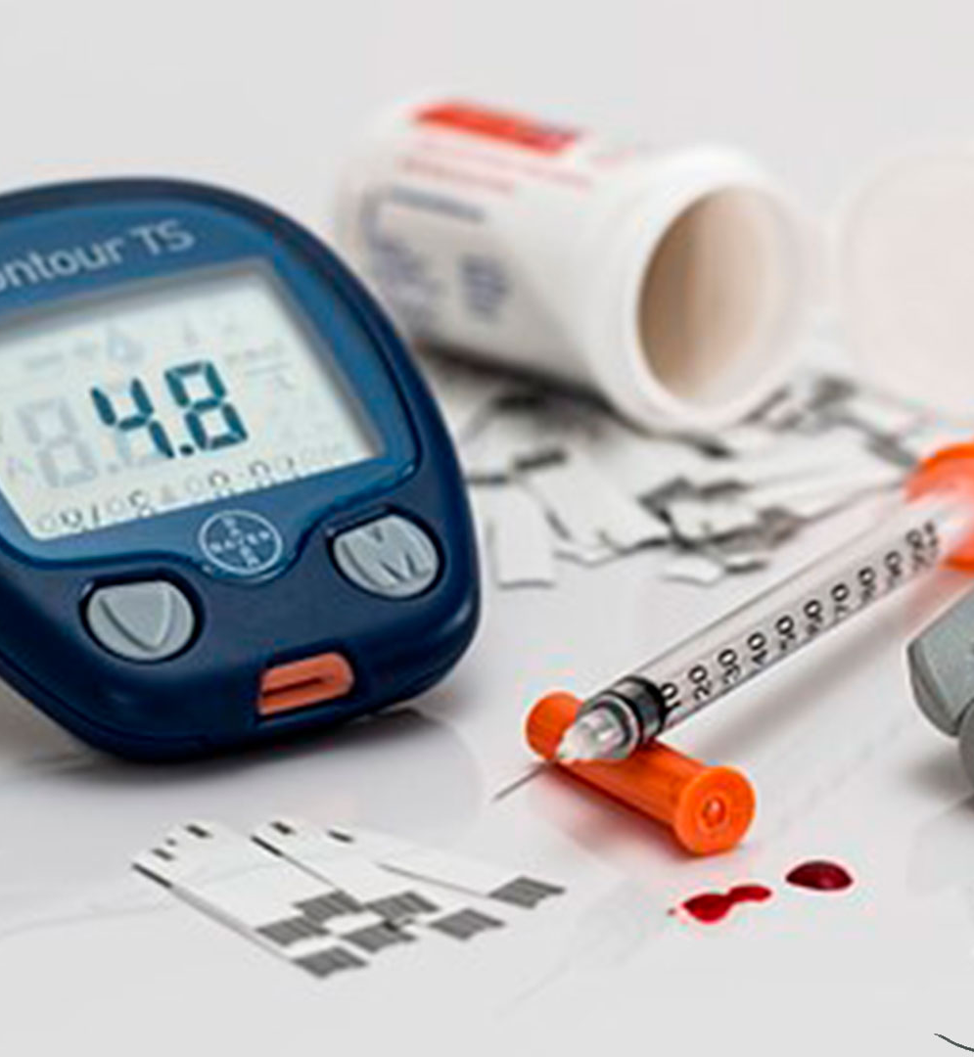

Slide 16
Этиология СД 2 типа.
Этиология СД 2 тип
1. Генетические повреждения:
У больных сахарным диабетом второго типа обнаруживают мутацию гена гексокиназы (фермент класса трансфераз, играет важную роль в углеводном обмене), который контролирует глюконеогенез (процесс образования глюкозы из белков и жиров) в печени и секрецию инсулина в бета-клетках поджелудочной железы;
Сахарный диабет с митохондриальным наследованием (наследуемые болезни митохондрий, митохондрии имеют собственную совокупность генов);
Семейные формы диабета с доминантным типом наследования. Гены сахарного диабета 2 типа локализуются в 11-й хромосоме.

Slide 20
Патогенез СД 2 типа.
1.Инсулинорезистентность- снижение чувствительности клеток- мишеней(мышечной, жировой и печеночной) к действию инсулина. Отмечается дисбаланс инсулиновой секреции и чувствительности к инсулину- секреция инсулина нормальная или повышенная ,но нарушается механизм взаимодействия с клетками.
2.Наследственное нарушение ранней секреции инсулина b клетками.(снижена первая фаза на пищевую нагрузку)

Slide 21
Характеристика СД 2 типа.
1.Начало заболевания- в зрелом или пожилом возрасте( бывает и у детей) старше 40 лет.
2.Постепенное начало.
3.Течение благоприятное( без кетоза),медленное(десятки лет) ,с поздним развитием осложнений.
4.Масса тела в основном повышена.
5. Нет связи с HLA системой и не выявляются АТ к островкам.
6.Уровень инсулина нормальный или повышенный (компенсаторно- для преодоления инсулинорезистенотности).

Slide 22
Лечение СД 2типа.
1.Немедикаментозная терапия.

Slide 23
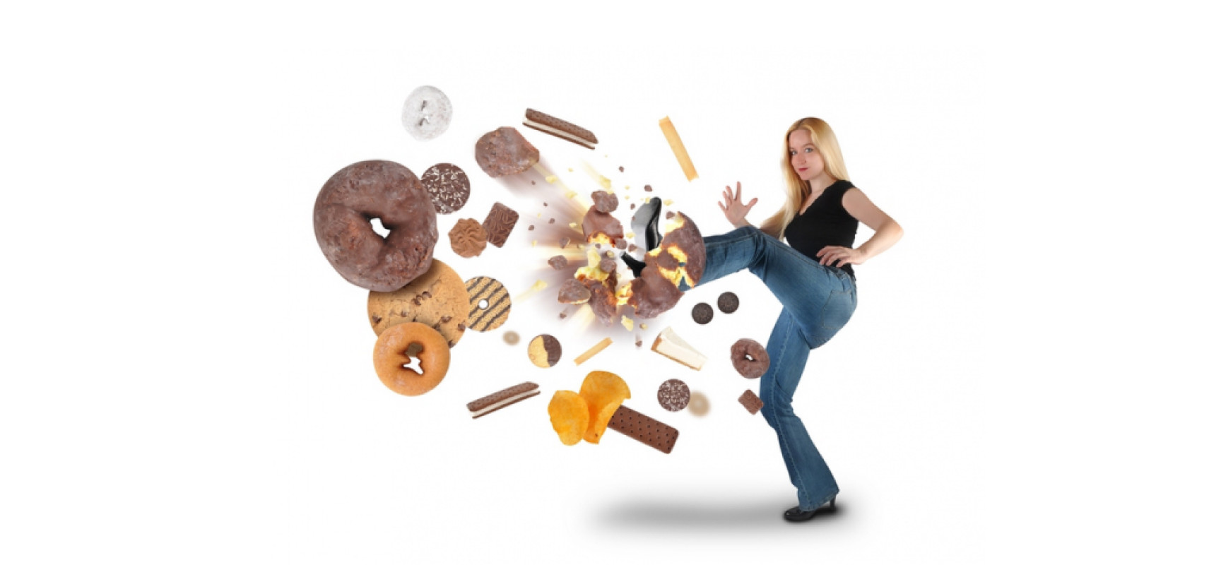
1.Немедикаментозная терапия.
Диетотерапия
Снижение потребления легкодоступных углеводов
Контроль количества потребляемой пищи
Предпочтение продуктам , содержащим пищевые волокна
Контроль энергопотребления и энергозатрат.

Slide 24
Дозированные физические нагрузки.
Обеспечение адекватного режима труда и отдыха.
Обучение принципам управления заболеванием.
Самоконтроль гликемии.

Slide 25
Медикаментозная терапия
Препараты сульфонилмочевины (ПСМ)
Глиниды (меглитиниды)
Бигуаниды (метформин)(Мет)
Тиазолидиндионы (глитазоны) (ТЗД)
Ингибиторы α-глюкозидаз
Агонисты рецепторов глюкагоноподобного пептида–1 (арГПП-1)
Ингибиторы дипептидилпептидазы4 (глиптины) (иДПП-4)
Ингибиторы натрийглюкозного котранспортера 2 типа (глифлозины) (иНГЛТ-2)
Инсулины

Slide 27
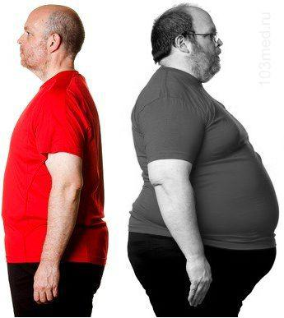
3. Метаболическая хирургия.
Желудочная ( гастрошунтирование)
Билиопанкреатическое шунтирование( пища попадает из желудка в подвздошную кишку , миную 12перстную).
Излечение 80-98%.

